Slide 1
Bilvosita aktiv evtanaziya holatlaring etik-huquqiy jihatlari

Slide 2
Reja:
1 Bilvosita aktiv evtanaziya tushunchasi va mohiyati
2 Bilvosita aktiv evtanaziyaning etik jihatlari
3 Bilvosita aktiv evtanaziyaning huquqiy jihatlari

Slide 3
Evtanaziya
bu og‘ir, davolab bo‘lmaydigan kasallikka chalingan bemorning azoblarini yengillashtirish yoki hayotini sun’iy yo‘l bilan tugatishga qaratilgan harakatdir.
Zamonaviy tibbiyot va bioetika rivojlanishi bilan bu masala ko‘plab axloqiy va huquqiy bahslarni keltirib chiqarmoqda.
Mavzuning dolzarbligi shundaki, shifokorlar bemorning azobini kamaytirish jarayonida ba’zida bilvosita ravishda hayotini qisqartiruvchi ta’sirga ega muolajalarni qo‘llashadi — bu bilvosita aktiv evtanaziya deyiladi.

Slide 4
Evtanaziyaning turlari
Evtanaziya bir necha ko‘rinishga ega:
Aktiv evtanaziya — bemorning o‘limini to‘g‘ridan-to‘g‘ri keltirib chiqaruvchi dori yoki harakat.
Passiv evtanaziya — hayotni saqlab qoluvchi vositalarni to‘xtatish (masalan, sun’iy nafas oldirishni to‘xtatish).
Bilvosita aktiv evtanaziya — bemorning og‘riqlarini kamaytirish uchun dorilar berilishi natijasida hayotning bilvosita qisqarishiga olib keluvchi holat.
Bu turdagi evtanaziya “niyat va natija o‘rtasidagi farq” bilan ajralib turadi: niyat – bemorga yordam berish, natija esa – hayotning qisqarishi.

Slide 5
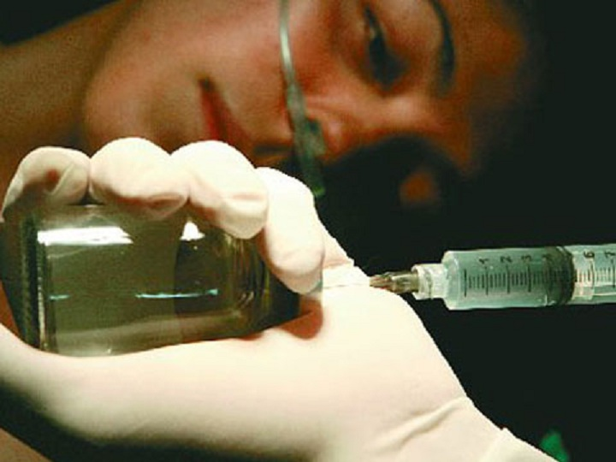
Bilvosita aktiv evtanaziyaning mohiyati
Bu holatda shifokor bemorning hayotini tugatishni maqsad qilmaydi. U bemorning azobini kamaytirish uchun, masalan, kuchli og‘riq qoldiruvchi yoki tinchlantiruvchi dorilarni qo‘llaydi.
Biroq bu dorilar nafasni susaytirishi yoki yurak faoliyatini sekinlashtirishi mumkin, natijada bemor vafot etadi.
Shuning uchun bilvosita aktiv evtanaziya tibbiyot amaliyotidagi noaniq va bahsli masalalardan biri hisoblanadi.

Slide 6
Etik jihatlar
Bilvosita aktiv evtanaziya etik nuqtayi nazardan quyidagi dilemmalarni keltiradi:
“Hayotni saqlash” va “azobni kamaytirish” o‘rtasidagi tanlov.
Gippokrat qasamyodi shifokorga “zarar yetkazma” deydi, biroq bemorning azobini kamaytirish ham uning burchi.
Axloqiy tamoyillar: inson sha’ni, rahm-shafqat, bemorning irodasiga hurmat.
Diniy qarashlar: Islomda hayotni tugatish qat’iyan man etiladi, g‘arb etikasi esa bemor tanloviga nisbatan yumshoqroq.
Shunday qilib, bu masala “axloqan oqlash” va “jinoyat sifatida baholash” o‘rtasida muvozanatni talab qiladi.

Slide 7
. Huquqiy jihatlar
Evtanaziya ko‘plab mamlakatlarda turlicha tartibga solingan:
Niderlandiya, Belgiya, Kanada kabi davlatlarda bemor roziligi bilan evtanaziya qonuniy.
AQShning ayrim shtatlarida (Oregon, Washington) “shifokor yordamida o‘lim” ruxsat etilgan.
Ko‘pchilik musulmon davlatlarida esa evtanaziya har qanday shaklda jinoyat hisoblanadi.
O‘zbekistonda esa evtanaziya qonunan taqiqlangan. Shifokor hayotni ataylab tugatsa, bu jinoyat sifatida baholanadi.

Slide 8
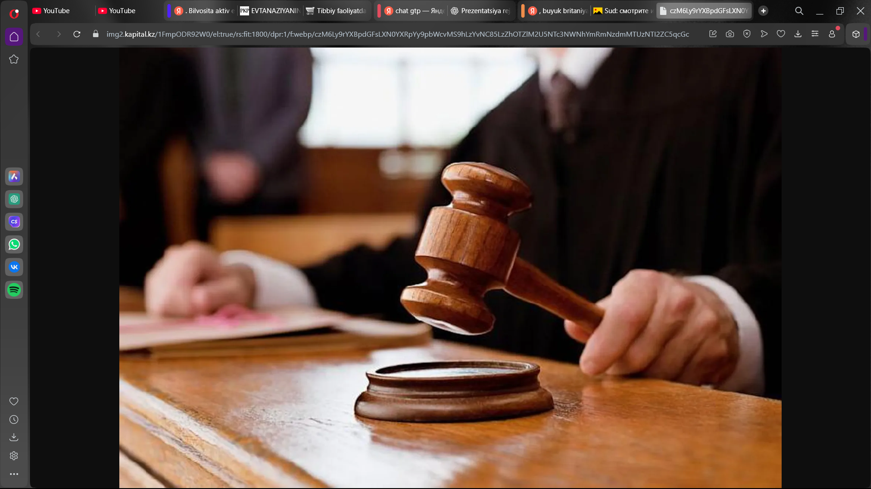
Masalan, buyuk britaniyalik shifokor Lesli Burk ishi — u hayotini uzaytiruvchi muolajani to‘xtatishni so‘ragan, ammo sud bu talabni rad etgan.

Slide 9
Muammoli va bahsli jihatlari
Muammoli va bahsli jihatlari
Bemorning roziligi doim ham aniq bo‘lmasligi mumkin (ong holati, bosim, ruhiy ahvol).
Tibbiy xatolik yoki dozani oshirib yuborish ehtimoli mavjud.
Etik chegarani aniqlash qiyin: qachon bu yordam, qachon esa o‘limga sabab bo‘lish?
Jamiyatda evtanaziyaga nisbatan qarama-qarshi fikrlar mavjud — kimdir uni insonparvarlik deb biladi, boshqalar esa hayotga tajovuz deb hisoblaydi.

Slide 10
xulosa
Bilvosita aktiv evtanaziya — zamonaviy tibbiyotdagi eng murakkab etik-huquqiy masalalardan biridir.
Xulosa sifatida:
Har bir holat individual tarzda, bemorning roziligi va shifokorning niyati hisobga olingan holda baholanishi lozim.
Shifokorlar uchun bioetika bo‘yicha aniq yo‘riqnomalar ishlab chiqilishi zarur.
O‘zbekiston sharoitida evtanaziya masalasi ehtiyotkorlik bilan, diniy, madaniy va huquqiy qadriyatlar asosida muhokama qilinishi kerak.

Slide 11
Etiboringiz uchun rahmat

